Slide 1
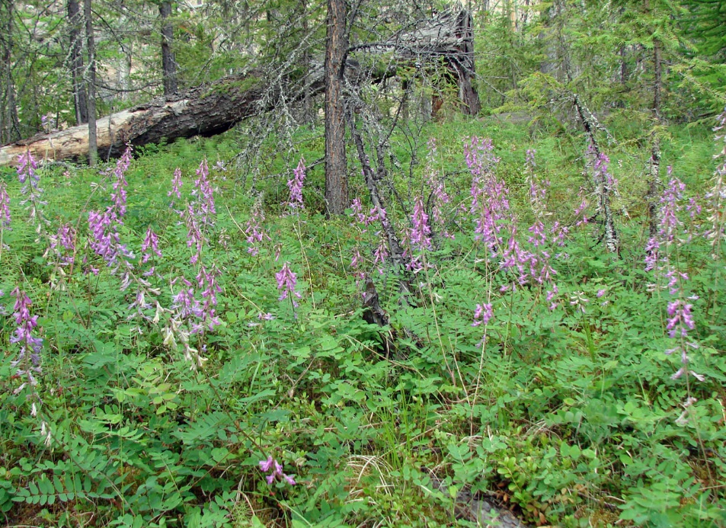
Копеечника альпийского трава Hedysari alpini herba
Копеечник альпийский Hedysarum alpinum L.
сем. Бобовые Fabaceae

Slide 2
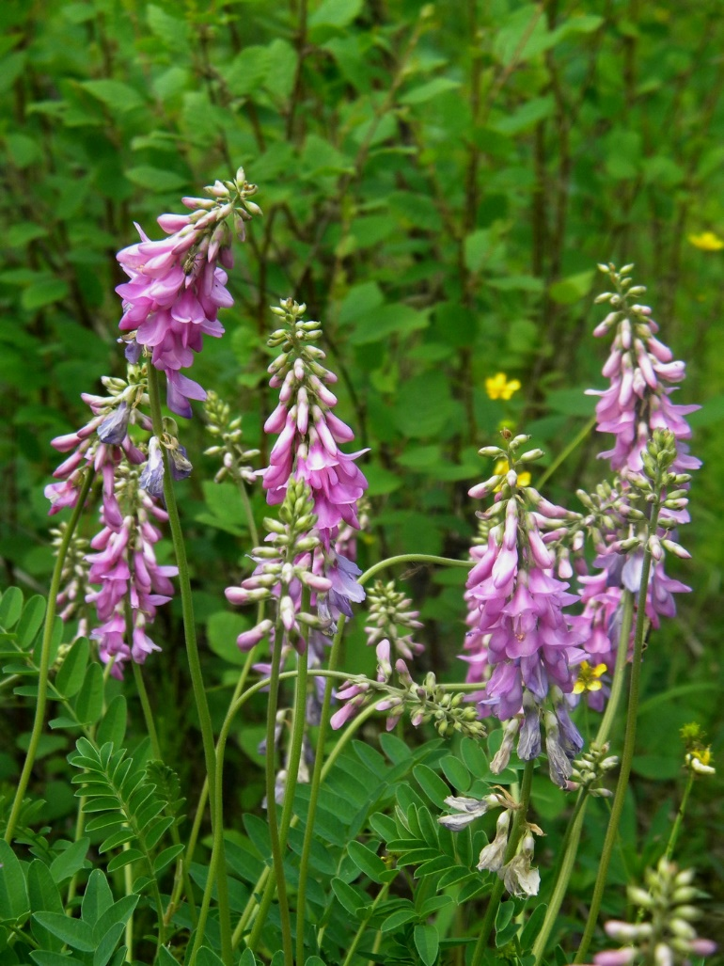
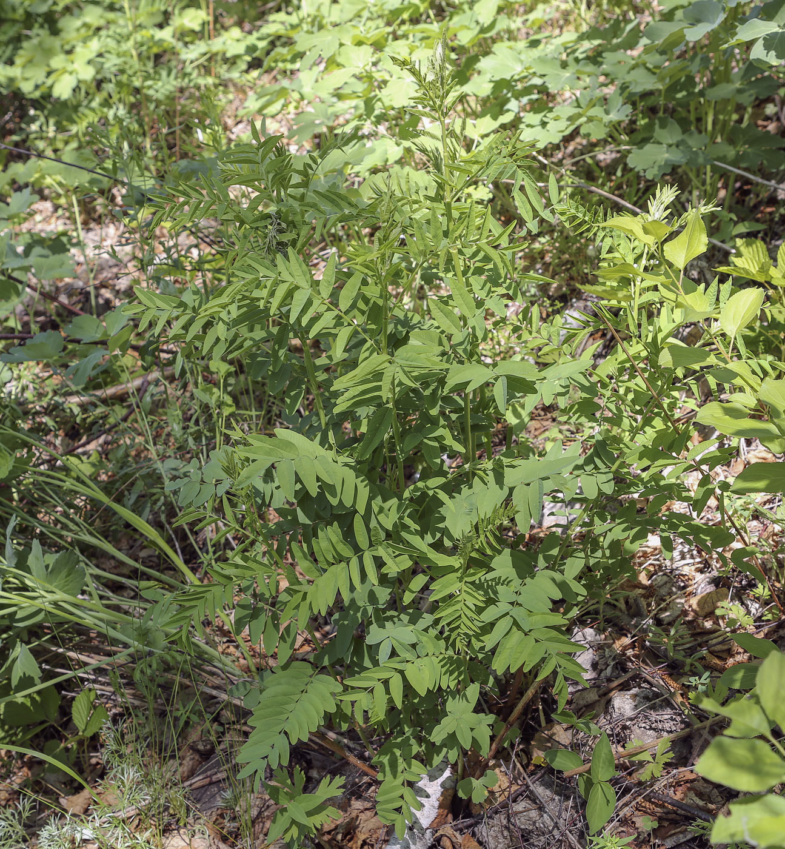

Slide 3
Химический состав
мангиферин

Slide 4
Стандартизация
Трава копеечника альпийского стандартизуется ФС 42-1498-85 по содержанию мангиферина (не менее 1%) определяемого спектрофотометрическим методом.

Slide 5
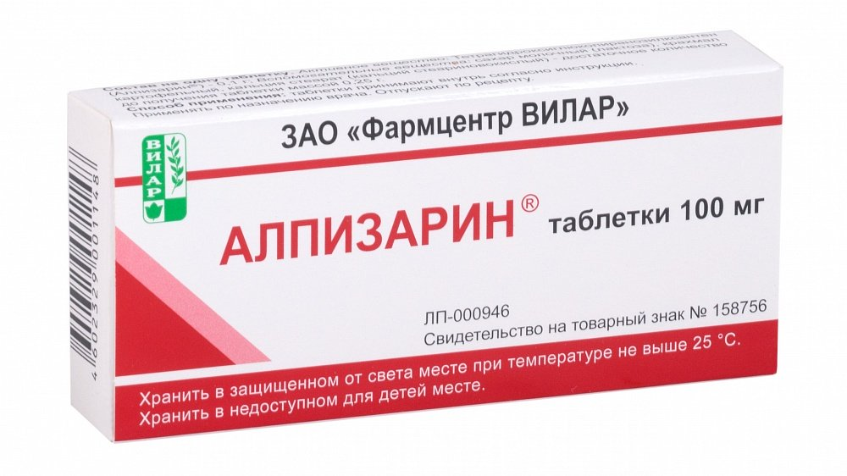
Препараты копеечника альпийского

